Slide 1
Svemirska utrka

Slide 2
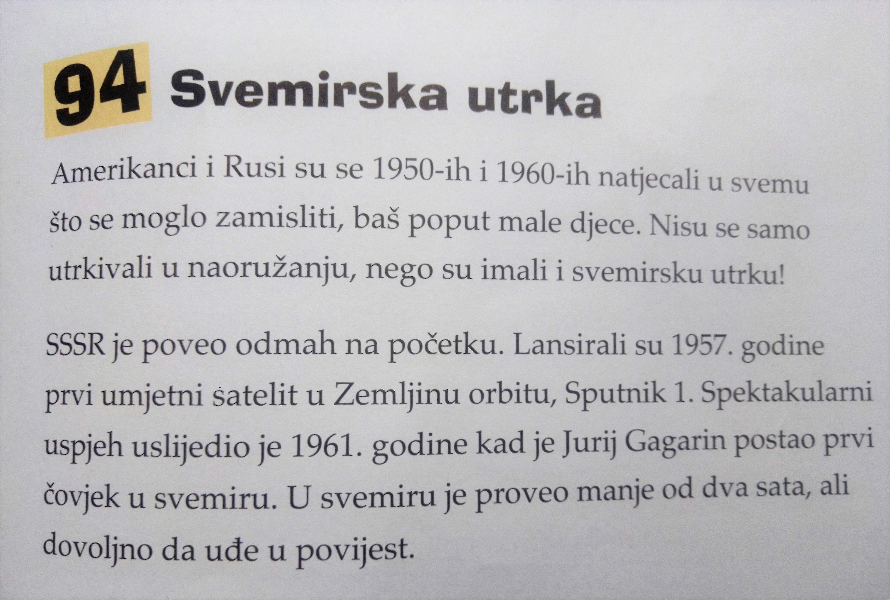

Slide 3
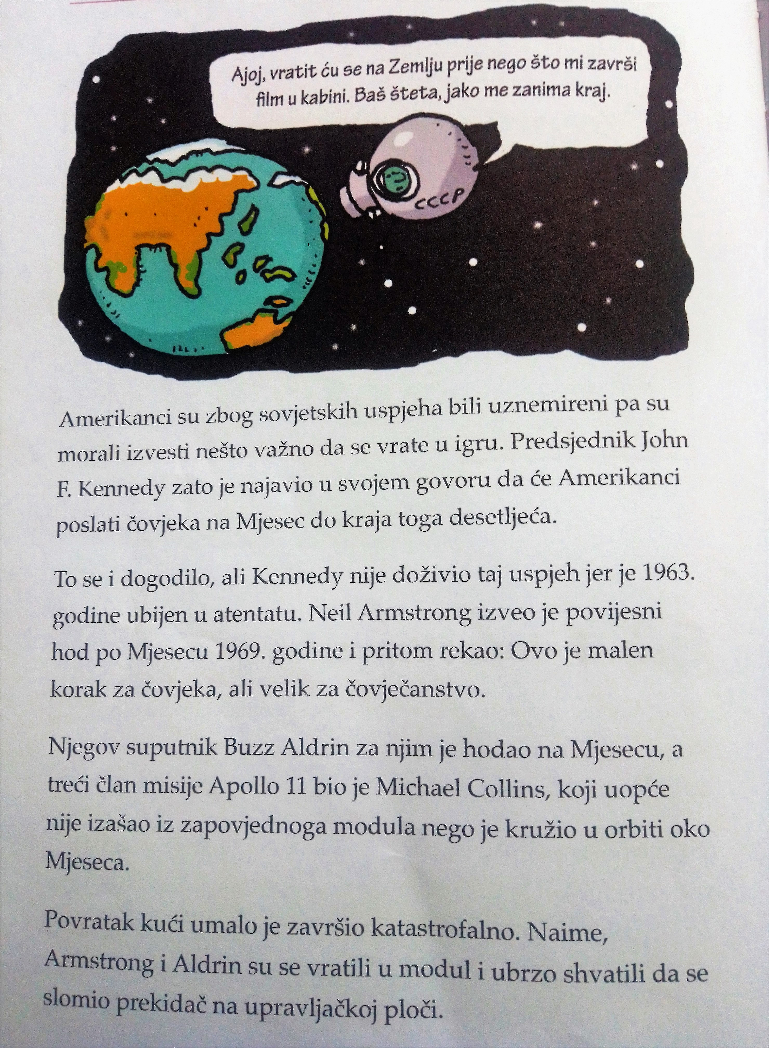
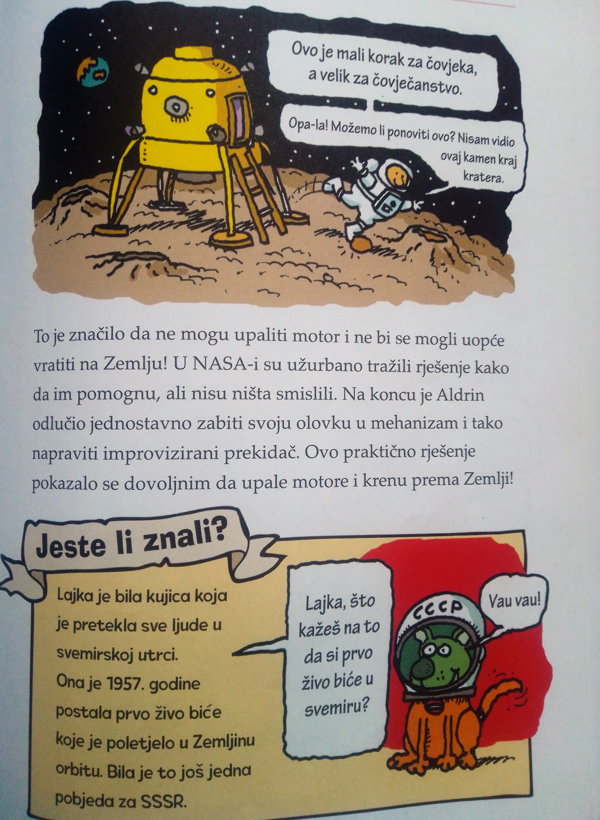

Slide 4
Kako se zvao prvi umjetni satelit?
Kako se zvalo prvo živo biće u Svemiru?
Kako se zvao prvi čovjek u Svemiru?
Kako se zvala misija koja je poslala prve ljude na Mjesec? Kako su se zvali članovi posade?
Koju slavnu rečenicu je izrekao Neil Armstrong kročivši na Mjesec?
Koji je predsjednik SAD-a zaslužan za slanje misije na Mjesec?

